Slide 1
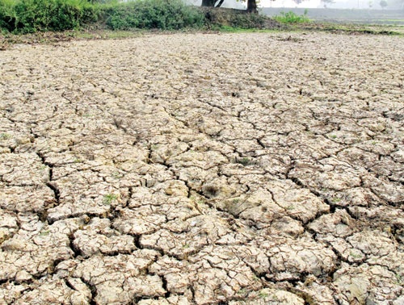
আজকের পাঠে সবাইকে স্বাগত

Slide 2
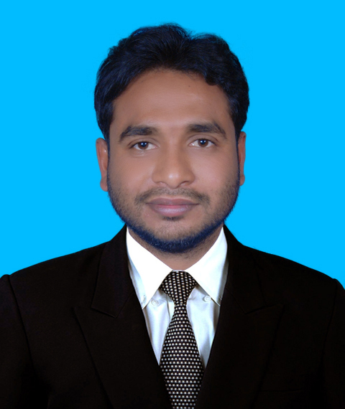
পরিচিতি
মো:সারওয়ার জাহান
সহকারী শিক্ষক
রামনগর সরকারি প্রাথমিক বিদ্যালয়
গোদাগাড়ী, রাজশাহী।
মোবাইল নং : ০১৭৬৬৬০৭৫৩৬।
শ্রেণি : চতুর্থ
বিষয় : প্রাথমিক বিজ্ঞান
অধ্যায় : ৩
সময় : ৪৫ মিনিট
তারিখ : ০০/০০/২০২০

Slide 3
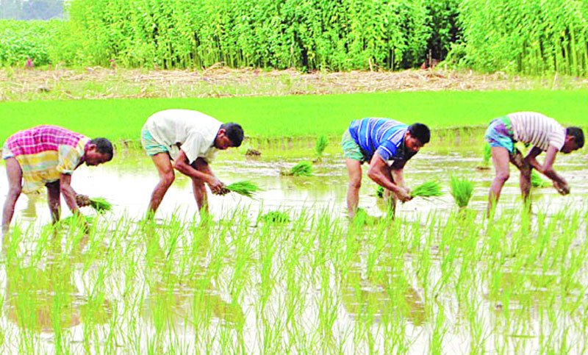
ফসল কোথায় উৎপাদন হয়?
মাঠের কোন অংশে ফসল হয়?
নিচের ছবিতে কী দেখছ?
ফসলের মাট
মাঠের উপরের অংশে, মাঠের উপরের অংশকে মাটি বলে।
মাঠের মধ্যে।

Slide 4
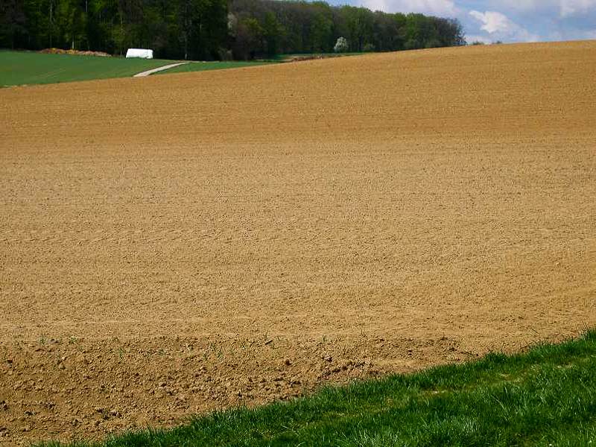
আজকের পাঠ
মাটির গুরুত্ব

Slide 5
শিখনফল
এই পাঠ শেষে শিক্ষার্থীরা-
মাটি কী তা বলতে পারবে;
মাটির ব্যাবহার সম্পর্কে ব্যাখ্যা করতে পারবে;
মাটির গুরত্ব বর্ণনা করতে পারবে।

Slide 6
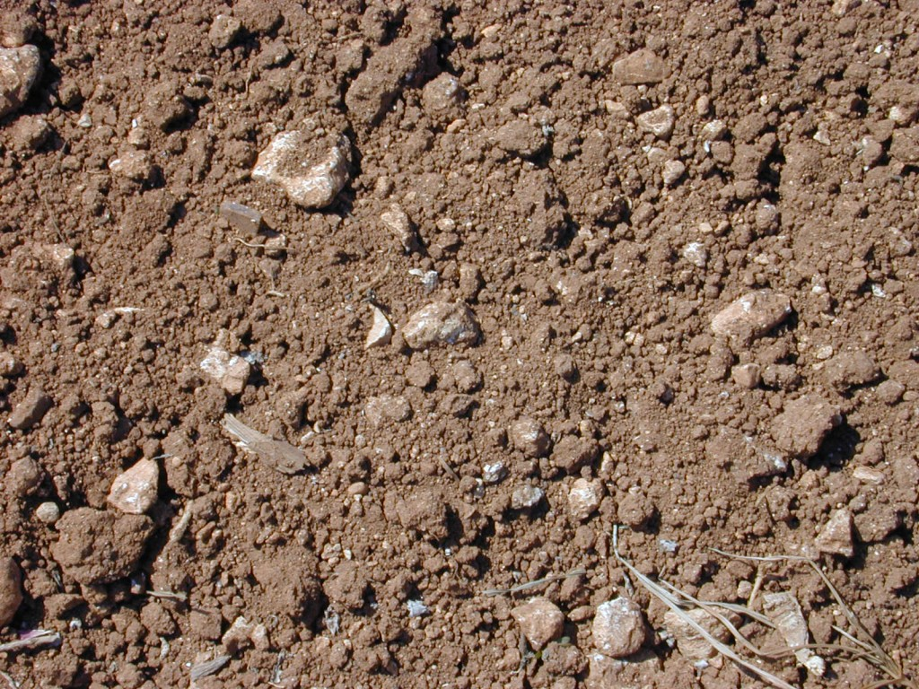
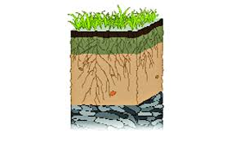
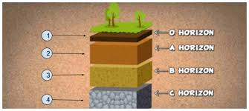
তোমরা পৃথিবীর কোন অংশে মাটি দেখতে পাচ্ছ?
নিচের চিত্রে কী দেখছ?
মাটি
মাটির কয়েকটি অংশ
পৃথীবির উপরেরে নরম অংশে মাটি দেখতে পাচ্ছি।

Slide 7
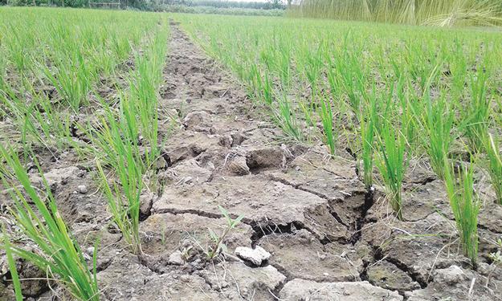
একক কাজ
মাটি বলতে কী বোঝায়?

Slide 8
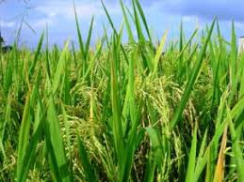
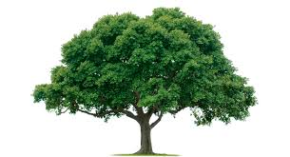
উদ্ভিদ,গাচ্ছ-পালা,ফসল ও শাক-সবজি কোথায় জন্মায়?
নিচের চিত্রে কী দেখছ?
ফসল
গাছ
মাটিতে জন্মায়,মাটি থেকে এরা খাবার পায় ।

Slide 9
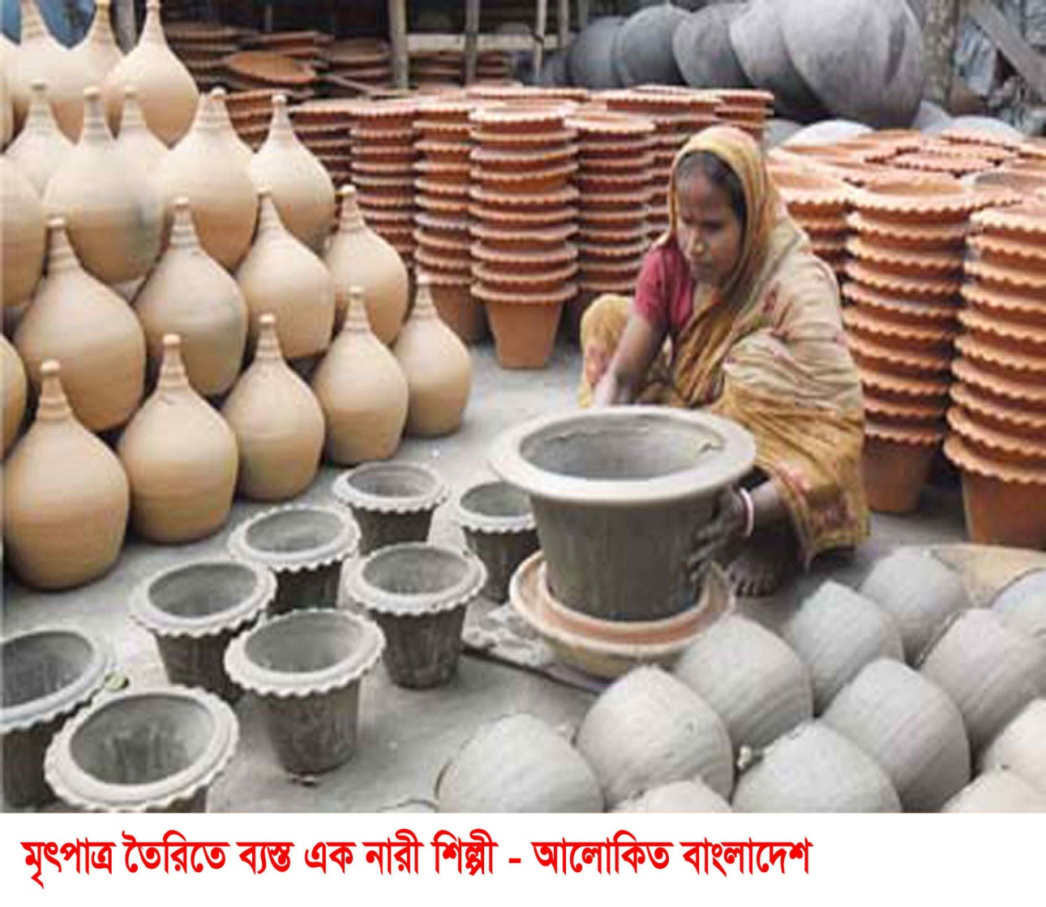
হাড়ি-পাতিল ও ইট কী থেকে তৈরি হয়?
নিচের ছবিগুলোতে কী দেখছ?
হাড়ি-পাতিল
ঘর তৈরি হচ্ছে
মাটি থেকে।
অক্ষ হলো কোন বস্তুর কেন্দ্র বরাবর ছেদকারী কাল্পনিক রেখা।

Slide 10
জোড়ায় কাজ
মাটি কি কি কাজে ব্যবহার হয় তা লিখ।
মাটির ব্যাবহার

Slide 11
মাটি কি কি কাজে ব্যবহার হয় তা দেখি-
মাটির ব্যাবহার
ফসল উৎপাদনে
গৃহ নির্মান করতে
মাটির জিনিস তৈরিতে
আবর্জনা ঢাকতে
কৃষি কাজে
উদ্ভিদ জন্মাতে

Slide 12
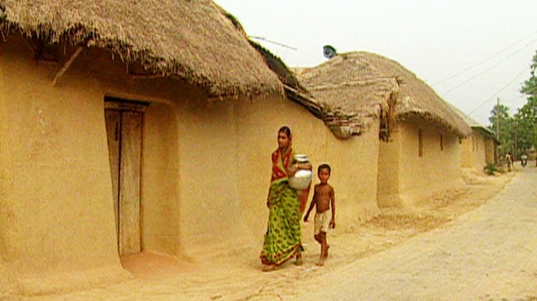
নিচের ছবিগুলো দেখ
ময়লা আবর্জনা ঢেকে দেওয়া হচ্ছে
মাটির তৈরি ঘর
অক্ষ হলো কোন বস্তুর কেন্দ্র বরাবর ছেদকারী কাল্পনিক রেখা।

Slide 13
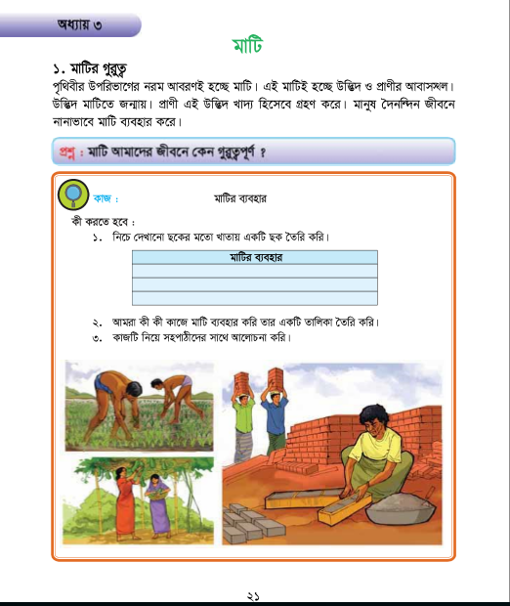
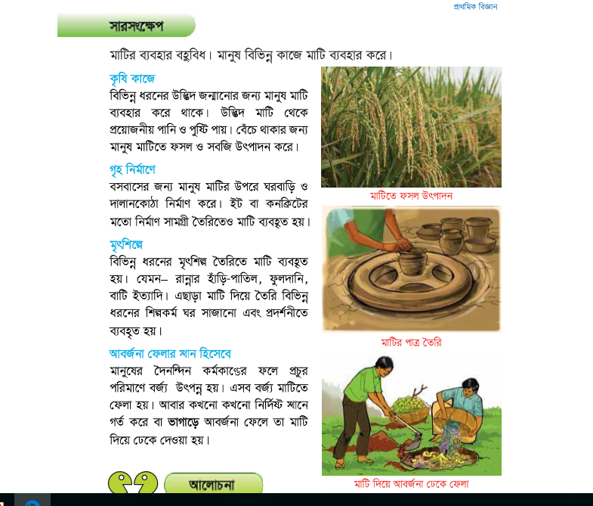
পাঠ্য বইয়ের সাথে সংযোগ
তোমার প্রাথমিক বিজ্ঞান বইয়ের ২১ ও ২২ নং পৃষ্ঠা খুলে মনযোগ সহকারে পড় ।

Slide 14
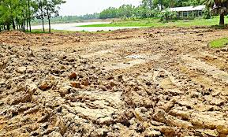
দলগত কাজ
মাটির গুরত্ব আলোচনা করে পোষ্টার পেপারে লিখ।

Slide 15
মূল্যায়ন
নিচের প্রশ্নগুলোর উত্তর দাও -
প্রশ্ন-১ . মাটি বলতে কী বুঝ?
প্রশ্ন-২ . মাটি কি কি কাজে ব্যাবহার হয়?
প্রশ্ন-৩. মাটির তিনটি গুরুত্ব লিখ।

Slide 16
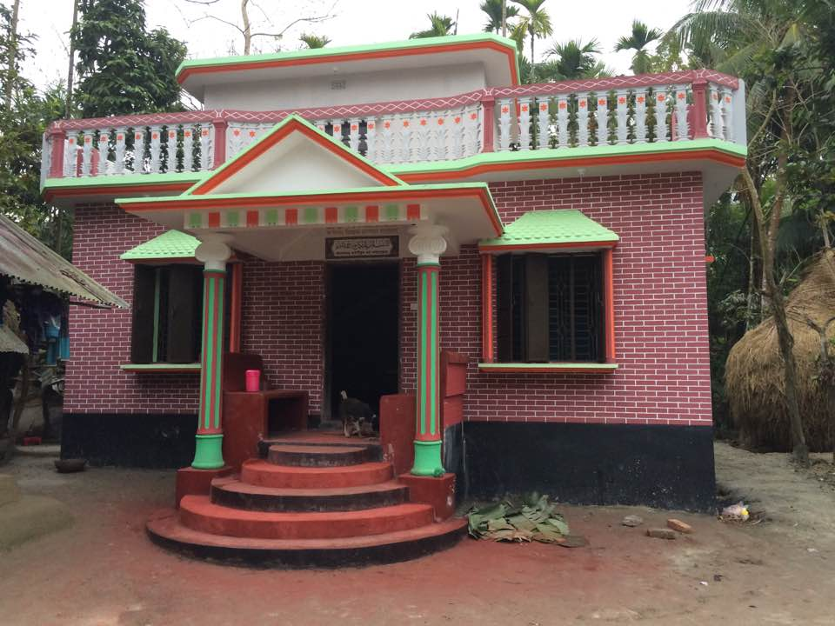
বাড়ির কাজ
তোমরা কি কি কাজে মাটি ব্যবহার কর তার একটি তালিকা তৈরি করে আনবে।

Slide 17
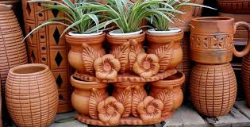
সকলকে আজকের ক্লাসে ধন্যবাদ

